Slide 1
Муниципальное бюджетное дошкольное образовательное учреждение детский сад «Оленёнок»
БЛОК I
занятие №1
«ЗДРАВСТВУЙ, ЭТО Я»
Составитель: Цурло Е.А.
педагог-психолог

Slide 2
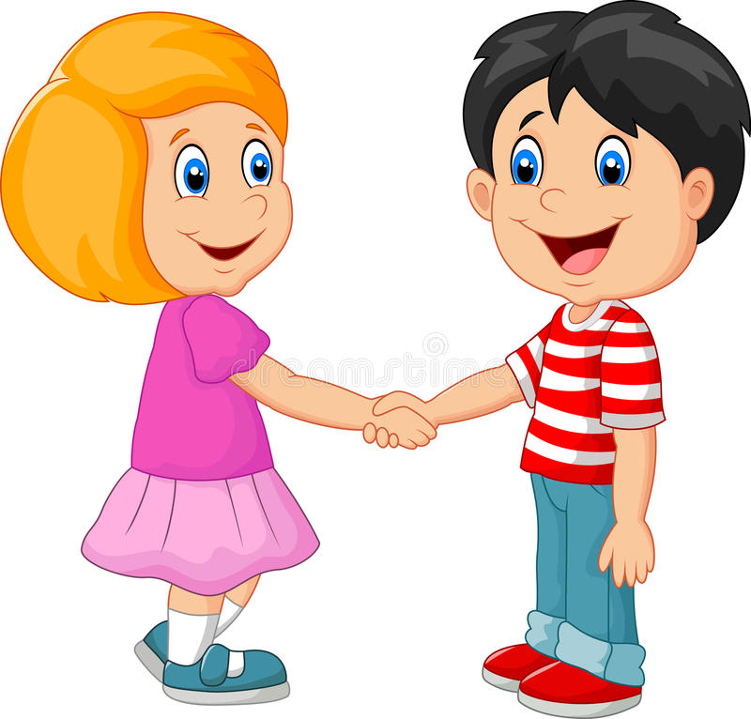
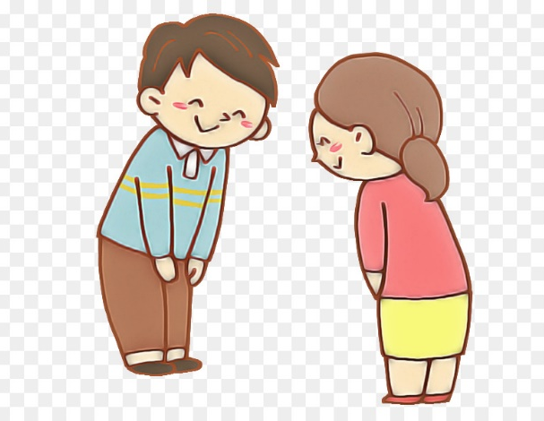
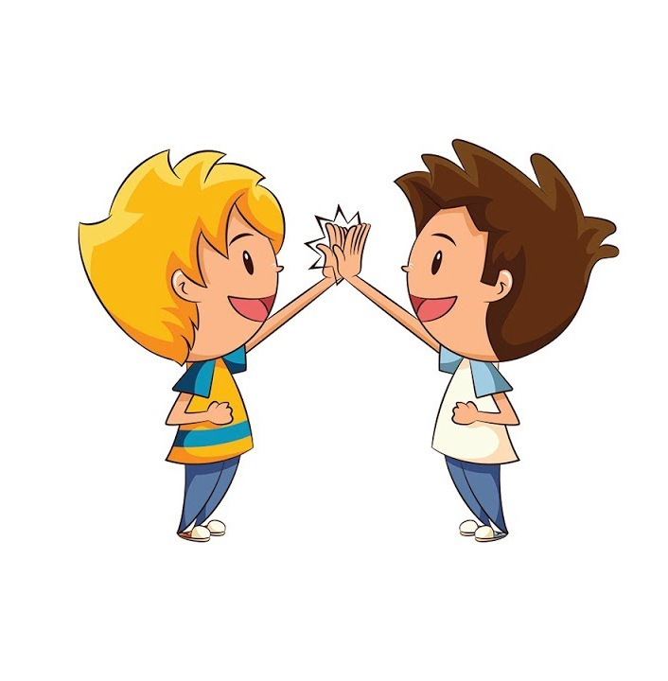
Игра «Давай поздороваемся»
Мы сейчас с тобой будет здороваться теми способами, которые изображены на картинках.
А сейчас выдумай свой собственный способ приветствия и поздоровайся им.

Slide 3
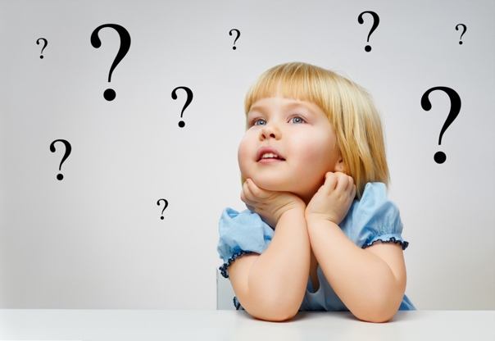
Игра «Я есть, я буду»
Расскажи, какой ты сейчас: опиши свою внешность, какие чувства ты испытываешь, какие качества у тебя есть, какое твое поведение?
Расскажи, каким ты хочешь стать: опиши свою внешность, какие чувства ты испытываешь, какие качества у тебя есть, какое твое поведение?

Slide 4
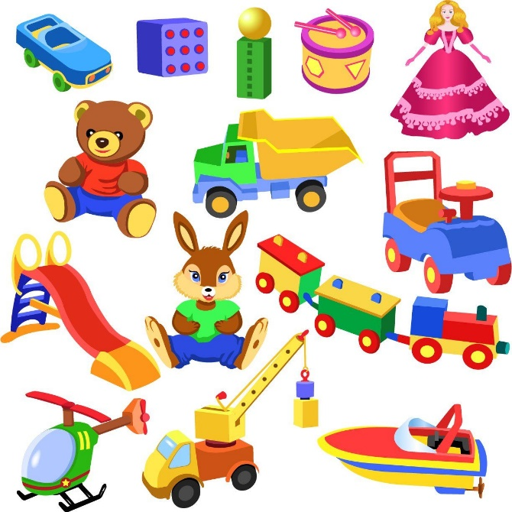
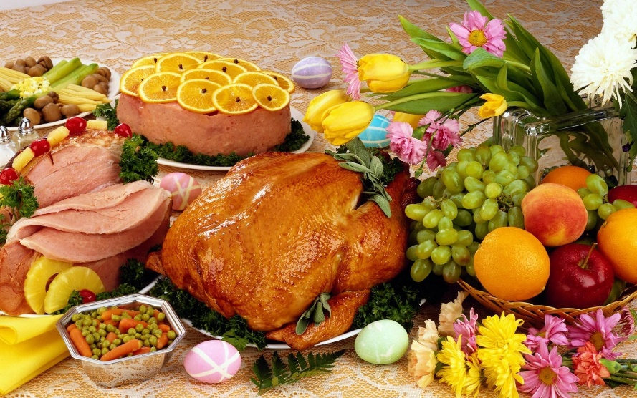
Игра «Что я люблю»
Сейчас мы с тобой по очереди будем называть кто, что любит. Из еды я люблю…
Из одежды я люблю…
Играть люблю…

Slide 5
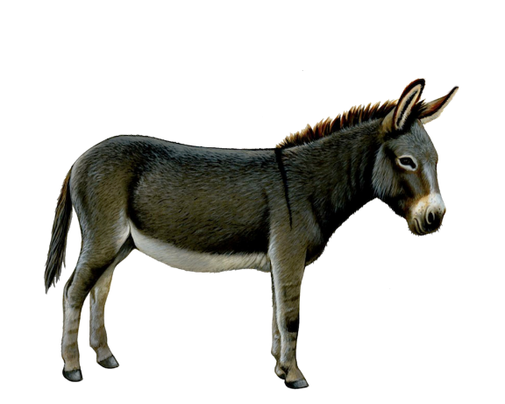
Игра «Угадай по голосу»
Угадай по голосу, кто прячется за ширмой.
1

Slide 6
Игра «Угадай по голосу»
Угадай по голосу кто прячется за ширмой (нажмите на звук).
Осёл

Slide 7
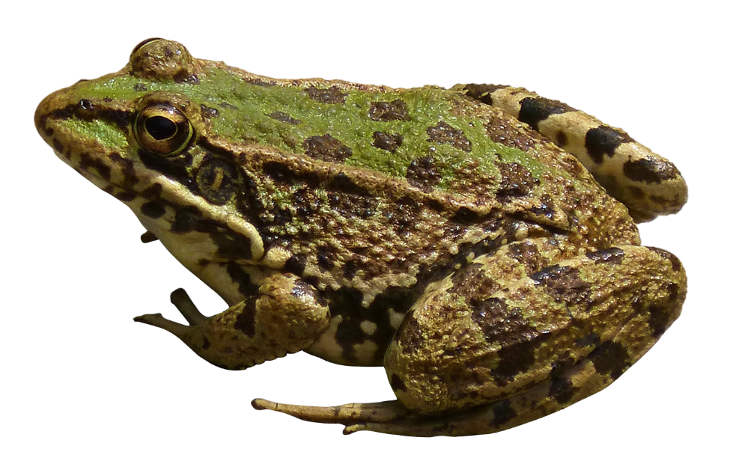
Игра «Угадай по голосу»
2

Slide 8
Игра «Угадай по голосу»
Лягушка

Slide 9
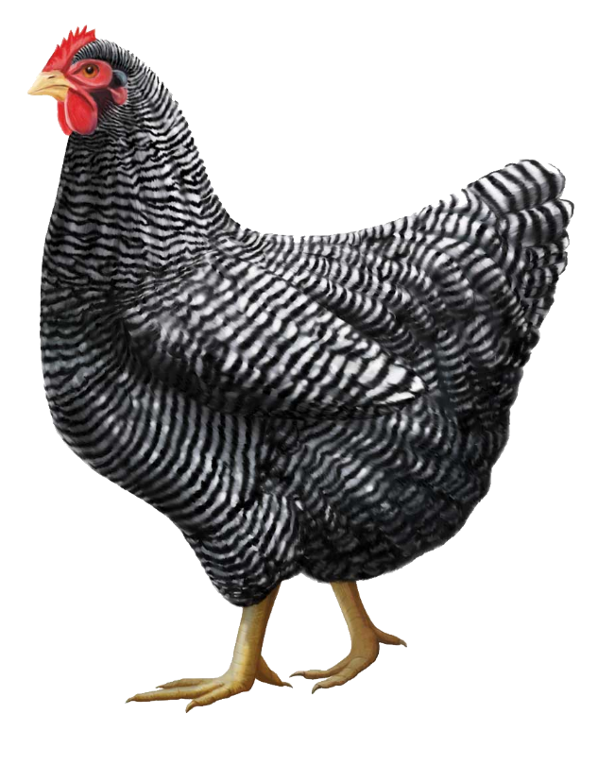
Игра «Угадай по голосу»
3

Slide 10
Игра «Угадай по голосу»
курица

Slide 11
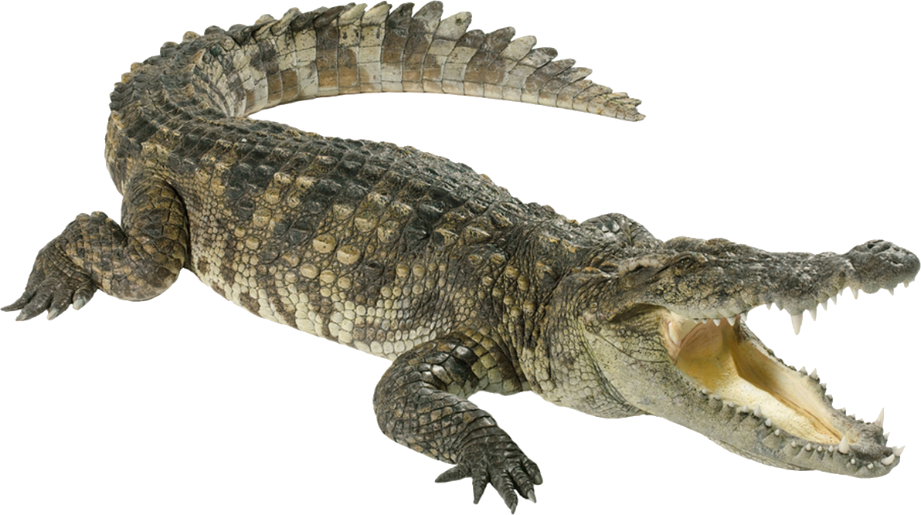
Игра «Угадай по голосу»
4

Slide 12
Игра «Угадай по голосу»
Крокодил

Slide 13
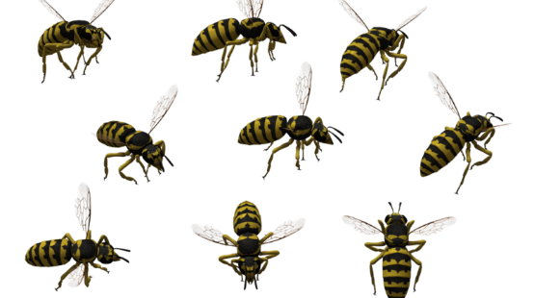
Игра «Угадай по голосу»
5

Slide 14
Игра «Угадай по голосу»
Осы

Slide 15
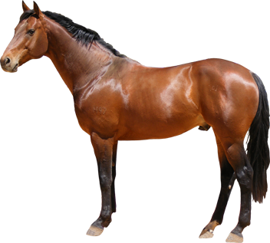
Игра «Угадай по голосу»
6

Slide 16
Игра «Угадай по голосу»
Лошадь

Slide 17
Использованные источники:
Шаблоны презентации http://nachalo4ka.ru/
Проект Розалии Герасимовой «Давайте жить дружно» https://www.maam.ru/
Картинки https://clipart-best.com/ru/

